Slide 1
信号与系统线上课程 介绍

Slide 2
教师及TA信息
姓名 | Email | Tel | 姓名 | Email | Tel
陆林燕 | luly@shanghaitech.edu.cn | 15618296017 | 徐群 | xuqun@shanghaitech.edu.cn | 18917501191
高宇阳 | gaoyy@shanghaitech.edu.cn | 18553950215 | 林洲洋 | linzhy1@shanghaitech.edu.cn | 19821261278
熊泰然 | xiongtr@shanghaitech.edu.cn | 18143142473 | 宋嘉宇 | songjy1@shanghaitech.edu.cn | 19121705820
刘子健 | liuzj@shanghaitech.edu.cn | 16621328666 | 孙豪 | sunhao@shanghaitech.edu.cn | 15151850550
朱磊 | zhulei1@shanghaitech.edu.cn | 15754301801 | 蒋平 | jiangping@shanghaitech.edu.cn | 18867104809
施艳 | shiyan@shanghaitech.edu.cn | 18001860570 | 万少俊 | wanshj@shanghaitech.edu.cn | 13120903054
韩博宇 | hanby@shanghaitech.edu.cn | 19821251471 | 黄以清 | huangyq@shanghaitech.edu.cn | 18516029797

Slide 3

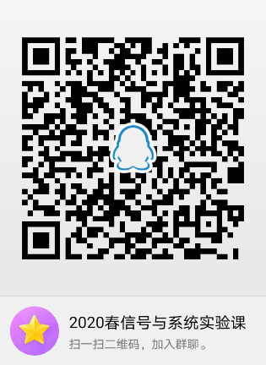

交互方式
信号与系统实验课
963980130
官方系统
课程通知、资料发布
作业发布、提交、评分
讨论答疑：论坛
通用问题交流
课程资料发布
沟通交流
分班
课程时间互动
点名
互动教学平台使用指导：
http://oa.shanghaitech.edu.cn/weaver/weaver.file.FileDownload?fileid=52497&coworkid=0&requestid=0&desrequestid=0&votingId=0&workplanid=0

Slide 4
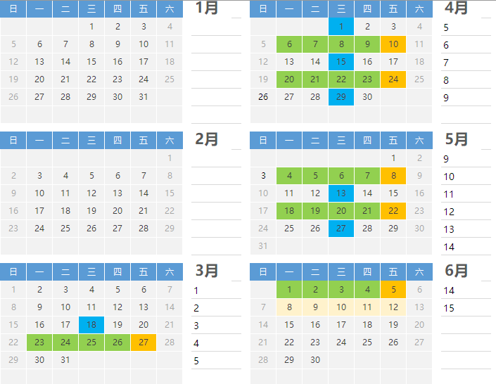
课程时间表
第15周活动待定
上课周前一周的周三发布课程的资料，包括课程视频、教程等
作业提交截至时间，请同学们务必在周五24:00前确保作业提交成功。
上课周，请同学们按照自己课表的时间，进入钉钉班级群参与互动，每次课会点名。

Slide 5

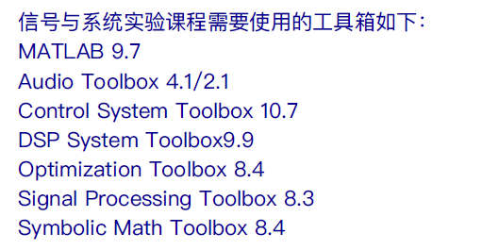
课前准备
课程讲解使用Matlab2019b。请同学使用Matlab2018a之后的版本。
MathWorks账户注册，Matlab2019b安装，Matlab激活等，详细见附件。
请同学们使用推荐方式下载安装；安装时选择必要的工具箱即可。

Slide 6
考核方式
课程共有6个实验，每个实验均有对应的作业需完成。
各次作业成绩均计入学期总评成绩。
线上模式
线下模式
实验报告
Lab1为10分(签到1分)
Lab2-Lab6为18分/次（签到1分）
总分100分
预习报告、实验报告
Lab1为10分，无预习报告
Lab2-Lab6，预习报告4分/次，实验报告14分/次
总分100分
说明：线上模式，不排除在第15周增加一次综合性实验，综合性实验将限定3小时内完成。如综合性实验实施，则前6次实验占总成绩的80%，综合实验占总成绩的20%。如无综合实验，则前6次实验的总分即为最终成绩。

Slide 7
注意事项
课前完成BB上课程资料的学习；课程互动中的提问环节会涉及相关内容。
加入班级钉钉群，按照课表时间参加课程互动。
每个同学独立完成作业，独立提交报告。一旦发现抄袭，涉事同学课程成绩清零并上报学院。

Slide 8
其它：
SVN安装指南
http://library.shanghaitech.edu.cn/4032/list.htm

